Slide 1
Cluster Coordination Performance Monitoring
En francais: Suivi des performances de la coordination du cluster

Slide 2
Qu’est ce que c’est qu’un CCPM?
Une auto-evaluation des performances d’un cluster à travers les 6 fonctions fondamentales du cluster et la redevabilité envers les populations affectées:
  Soutenir la mise en oeuvre des services
  Renseigner la prise de décision stratégique du CH/EHP concernant la réponse humanitaire
  Plannification et développement de la stratégie
  Suivi et rapportage des performances
  Renforcement des capacités dans la préparation aux urgences et l’élaboration d’un plan de contingence
  Plaidoyer
  + section sur la redevabilité envers les populations affectées
Un processus mené par l’équipe pays, soutenu par les clusters du niveau global et OCHA
Le CCPM est applicable aux clusters et aux secteurs
Notes:
Support from Global Clusters and OCHA:
Facilitation support can be provided by the secretariats of the Global Clusters and OCHA-HQ.
Technical support to implement the CPM questionnaires is provided by those Clusters who has the survey tool and OCHA provides technical support to those clusters who do not have the survey tool.
In protracted crises, the CPM should be implemented on an annual basis, but clusters decide when to implement it.
If several of the core functions have been registered as weak, requiring more frequent monitoring and follow-up on improvement actions, it is recommended that the CPM is implemented on a more regular basis.
Experience shows that it is difficult to implement the CPM in a context where clusters have simultaneous commitments (e.g. the Strategic Planning Process, donor visits etc.) or the cluster architecture is in transition.

Slide 3
D’ou vient le CCPM ?
AgendaTransformatif
          Améliore la coordination et la redevabilité
Développé par le sous groupe de travail du IASC sur l’Approche Cluster et validé par le group de travail du IASC en 2012
Piloté en 2012 et mis en oeuvre depuis 2013
Notes:
TA:
based on a review of humanitarian response to major disasters in 2010 and 2011 (Haiti and Pakistan)
55 actions agreed by the IASC Principals in December 2011 focused on leadership, coordination and accountability to affected people.
actions are aimed at simplifying processes and mechanisms, improving inter-agency communication and collaboration and building confidence in the humanitarian system as a whole.
calls for change in operational methods and for focus on results and not just process. Improving coordination and accountability are essential elements of this agenda.
IASC Sub-WG:
TA -> SWG tasked to review cluster guidance and consider ways to monitor the performance of cluster coordination at country level.
By September 2012, a coordination performance monitoring tool was developed and being tested in a few pilot countries (Pakistan, Somalia, South Sudan).
The coordination performance monitoring tools and reporting frequency were endorsed by the IASC Working Group in August 2012, and shared with the IASC Principals in December 2012.

Slide 4
Pourquoi suivre les performances de coordination du cluster?
Assurer une coordination effective et efficace
Prendre acte des domaines qui fonctionnent bien et des domaines qui ont besoin d’amélioration
Améliorer la connaissance de l’appui nécessaire de la part du CH/EHP, agences chef de files, clusters globaux ou partenaires du cluster
Opportunité pour l’auto-questionnement
Renforcer la transparence et le partenariat au sien du cluster
Démontrer la valeur ajoutée et justifier des coûts de la coordination
Notes:
Questions on accountability to affected populations:
Have mechanisms – agreed upon by cluster partners – to consult and involve affected populations in decision –making, been used by cluster partners/your organization when possible?
Have mechanisms – agreed upon by cluster partners – to receive, investigate and act upon complaints on the assistance received, been used by cluster partners/your organization when possible?
The support to affected populations is strengthened through improved coordination and increased inclusion of the issue in the decision making process.

Slide 5
Le CCPM n’est pas …
Un suivi de la réponse (Mise en oeuvre des services)
Une évaluation d’un partenaire individuel ou des coordinateurs
Une évaluation de Si/Quand les clusters doivent être désactivés, fusionnés, etc… (Révision de l’architecture du cluster)
Le CCPM n’exclu pas l’utilisation d’autres outils ayant le même but

Slide 6
Quand mettre en oeuvre un CCPM?
Crises prolongées: annuel, mais les clusters décident quand le mettre en oeuvre
Nouvelles urgences: 3-6 mois aprés le début de l’evenement puis par la suite une fois par an.
Si pulsieurs fonctions fondamentales ont été identifées comme “faibles” - plus fréquemment
Eviter les engagements simultanés (ex.: processus de plannification stratégique, visites de donateurs, etc...)

Slide 7
Qui participe au CCPM?
Idéalement tous les clusters (coordinateurs des clusters et partenaires)
Clusters Globaux: appui technique et assistance- conseil
OCHA-HQ: appui technique et assistance- conseil sur demande / quand les clusters ne détiennent pas eux même les outils de l’enquête
OCHA-bureau pays: coordination inter-clusters et assure l’engagement du CH/EHP
Notes:
Coordination of the CPM:
Preference is that all clusters carry out the CPM exercise at the same time.
If there is not agreement by the HC/HCT and/or clusters to carry out CPM across all clusters, individual (or small groups of clusters) are free to implement CPM on their own, with support of their Global Cluster.
If the country cluster expresses interest in implementing the CPM to the global cluster, the global cluster should (i) encourage the country cluster to speak to the other clusters and the OCHA Office to encourage multi-cluster participation and (ii) inform OCHA, which then will inform the relevant OCHA Office.
If interest is expressed to OCHA-HQ, OCHA shall (i) inform global clusters, which will follow-up with country clusters and support their decision-making and (ii) contact the Country Office, which then can advocate for a multi-cluster approach.

Slide 8
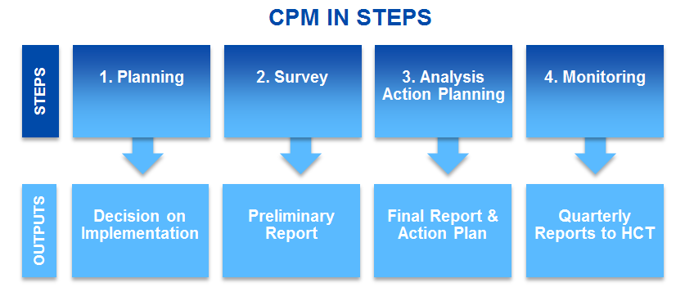
CCPM en étapes
CCPM en étapes
1. Plannification
2. Enquête
3. Analyse et élaboration du plan d’action
4. Suivi
ETAPES
Décision de mise en oeuvre
Rapport préliminaire
Rapport final et plan d’action
Rapport trimestriel à l’EHP
RESULTATS

Slide 9
Etape I: Plannification
EHP décide de la période et de la participation au CCPM
Discussion du groupe de coordination inter clusters
Chaque cluster se réuni pour:
  Discuter du but du CCPM, du processus, de la méthodologie et des résultats
  Clarifier la période pour:
    Dates de début et fin de l’enquête (environ 2 semaines)
    Circulation du rapport préliminaire des performances de la coordination et du rapport de la description du cluster
    Réunion du cluster pour finaliser le rapport de performance de la coordination (contextualiser), y compris le developpement du plan d’action
  Clarifier le rôle de l’homologue, le gouvernement
  Etablir des engagements pour le suivi des actions identifées afin d’améliorer la performance du cluster.
Résultat I: Accord sur la mise en oeuvre et la periode

Slide 10
Etape II: L’enquête
Trois (3) questionnaires en ligne:
  Le rapport de la description du cluster, complété par le coordinateur du cluster
  Le questionnaire de performance de coordination, complété par le coordinateur du cluster, environ 20-25 minutes
  Le questionnaire de performance de coordination, complété par les partenaires du cluster, environ 20-25 minutes
Important:
  Les réponses sont anonymes – mais il est préferable d’éviter les commentaires sensibles
  Important de remplir complètement le questionnaire
  Les résultats de l’enquête sont partagés à l’externe après que le cluster les aie contextualisés.
Notes:
Important:
To share the right link with the right people – i.e. do no share the link for the cluster coordinator with cluster partners and don’t share links between clusters
Not to insert sensitive information in the comment boxes, as these automatically will be part of the Preliminary Coordination Performance Report. In principal these comments are to be taken out, but better to be safe than sorry.

Slide 11
Etape II: L’enquête
Exemple de question d’enquête:
‘Est ce que votre organisation a participé au développement d’un plan stratégique?’
☐ Pas de plan strategique (NA)
☐ Mon organisation n’a pas été approchée pour participer
☐ Mon organisation a été approchée pour participer mais n’a pas contribué
☐ Mon organisation a été approchée pour participer, a contribué mais la contribution n’a pas été prise en compte correctement
☐ Mon organisation a été approchée pour participer, a contribué et la contribution a été moyennement prise en compte
☐ Mon organisation a été approchée pour participer, a contribué et la contribution a été correctement prise en compte

Slide 12
Etape II: L’enquête
Analyse et notation du status de performance
Le score médian de chaque sous catégorie est calculé sur la base des résultats aggregés des partenaires et du coordinateur
Le score médian est classifié en 4 catégories de status de performance:
Score | Statut de Performance
>0.75% | Vert = Bon
0.51-0.75% | Jaune = Satisfaisant (besoin d’améliorations mineures)
0.26-0.50% | Orange = Peu satisfaisant (besoin d’améliorations majeures)
≤ 0.25% | Rouge = Faible

Slide 13
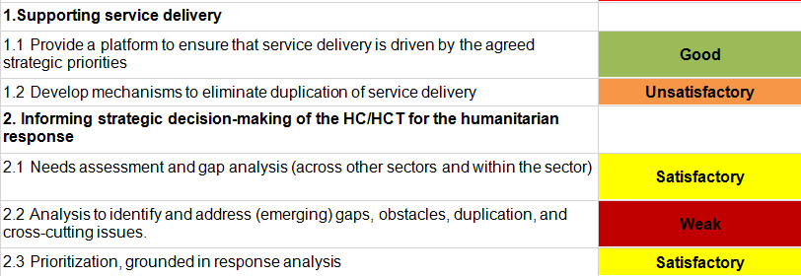
Etape II: L’enquête
Résultats II: Les résultats de l’enquête sont vérifiés et compilés dans un rapport
1. Soutenir la mise en oeuvre des services
1.1 Fournir une plateforme pour assurer que la fourniture de services correspond aux priorités stratégiques définies | Satisfaisant
1.2 Développer des mécanismes visant à éliminer la multiplication de la livraison de services | Bon
2. Renseigner la prise de décision stratégique du CH/EHP concernant la réponse humanitaire
2.1 Evaluation des besoins et analyse des lacunes (dans le secteur lui-meme et dans les autres secteurs) | Satisfaisant
2.2 Analyse visant à identifier et agir face aux lacunes (émergentes), obstacles, duplications et problèmes transversaux | Peu satisfaisant
2.3 Priorités définies en fonction de l'analyse de la réponse | Peu satisfaisant
Notes:
Background information (if asked): In the report, there is a column labeled ‘performance status’. Each core function gets a score (the median) based on the calculation of responses to the questionnaires. The score is classified into a 4-category scale of performance status:
Green = Strong (> 0.75)
Yellow = Satisfactory (0.51-0.75 )
Orange = Unsatisfactory (0.26-0.50)
Red = Weak (≤ 0.25)
→ The scoring for each question assists in identifying those function that require improvement and additional support.

Slide 14
Etape III: Analyse du Cluster et plan d’action
Revoir/amender le Rapport de la Description du Cluster
Expliquer/contextualiser les résultats
Identifier les actions d’amélioration (se concentrer sur les performances “faibles” et “peu satisfaisantes”), période et responsable du suivi
Identifier les besoins de soutien
! Les clusters peuvent demander le soutien et une assistance des clusters globaux ou d’OCHA-HQ

Slide 15
Etape III: Analyse du Cluster et plan d’action
Résultat III: CCPM final et Plan d’Action
Actions d’amélioration, période et responsable du suivi
Connaissance des besoins de soutien (CH/EHP, agences chef de files, partenaires, OCHA, clusters globaux et autorités nationales)
Partagé avec le CH/EHP et le cluster global, et si applicable avec les autorités nationales

Slide 16
Etape IV: Suivi et contôle
Suivi:
Coordination inter clusters: Revue des rapports/plans d’action identifier des faiblesses communes qui doivent être améliorées systématiquement.
EHP: Presentation des rapports/plans d’action et discussion sur les besion de soutien
Contrôle:
Prendre acte des progrès pendant les réunions mensuelles du cluster
Rapportage trimestriel des progrés à l’EHP
Résultats IV: Rapports trimestriels à l’EHP
Notes:
It is recommended to the stock taking of the progress at the cluster meetings are recoded in the minutes from the meeting.

